Slide 1
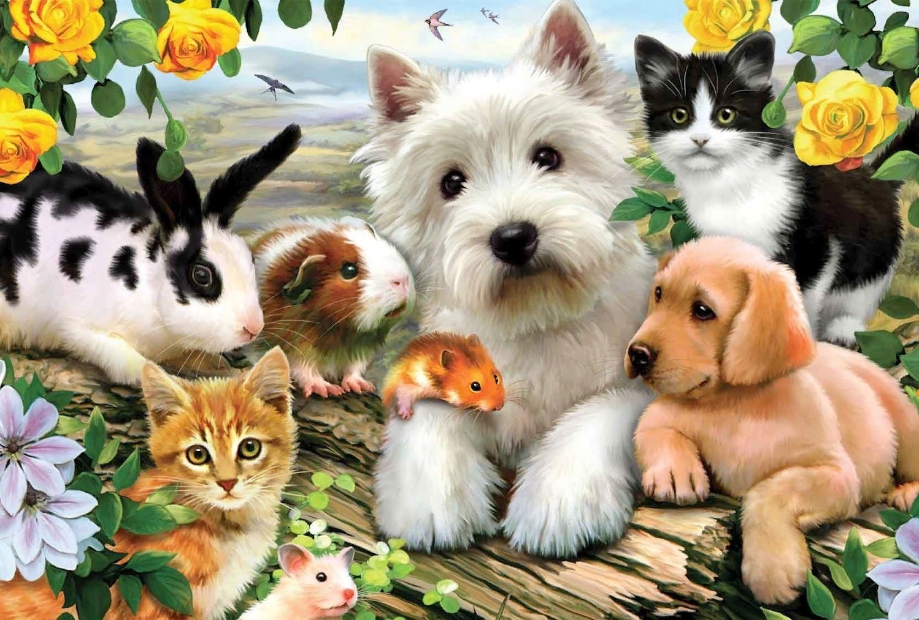
МАДОУ №4 детский сад «Солнышко»
«Наши любимые питомцы»

Slide 2
Актуальность
Трудно представить современную жизнь без домашних питомцев. Человек привык к тому, что наш досуг скрашивают домашние питомцы, которые становятся не только нашими верными спутниками по жизни, но и верными друзьями, которые взамен дарят нам множество приятных моментов.
Поэтому актуальным будет выступать формирование у детей бережного и внимательного отношения к домашним питомцам. Домашние животные всегда являются притягательным фактором для детей, всегда вызывают огромный эмоциональный отклик, что поможет в воспитании ответственного и заботливого отношения ребенка к животному, научит их быть внимательными, терпеливыми, добрыми и отзывчивыми к потребностям животным. Привлекая детей к уходу и заботе о братьях наших меньших, взрослые помогут ребенку лучше понимать их потребности, будет способствовать развитию доброго и чуткого отношения к животным в целом.

Slide 3
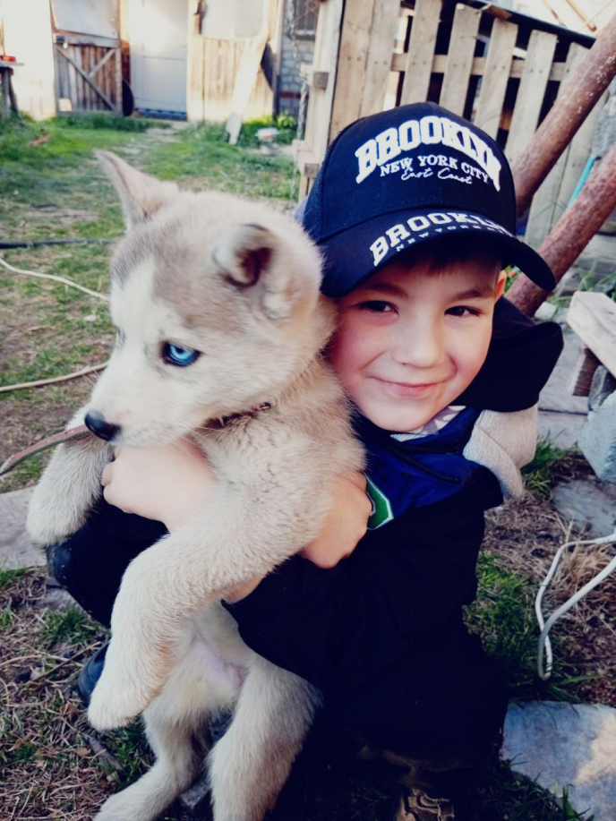
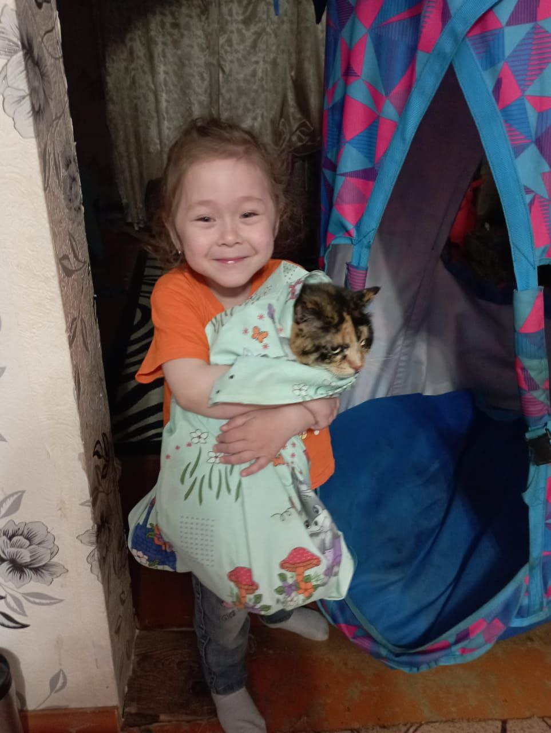
Ярик и его питомец Кнопка
Маша и ее кошка Мурка

Slide 4
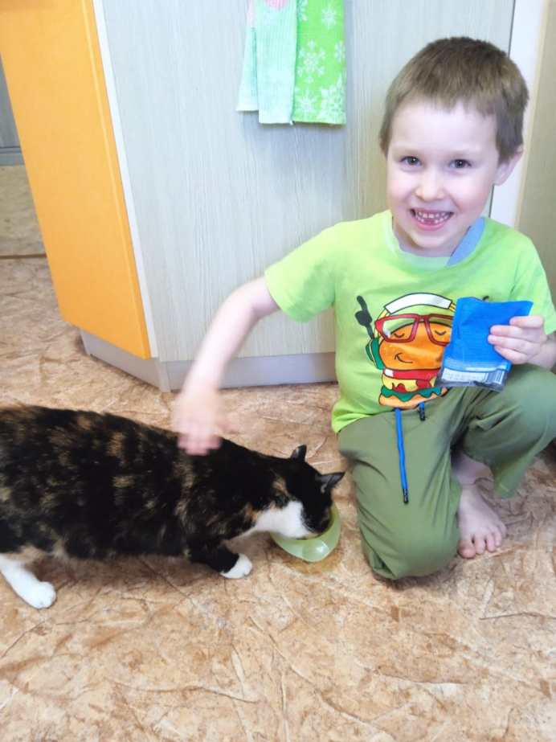
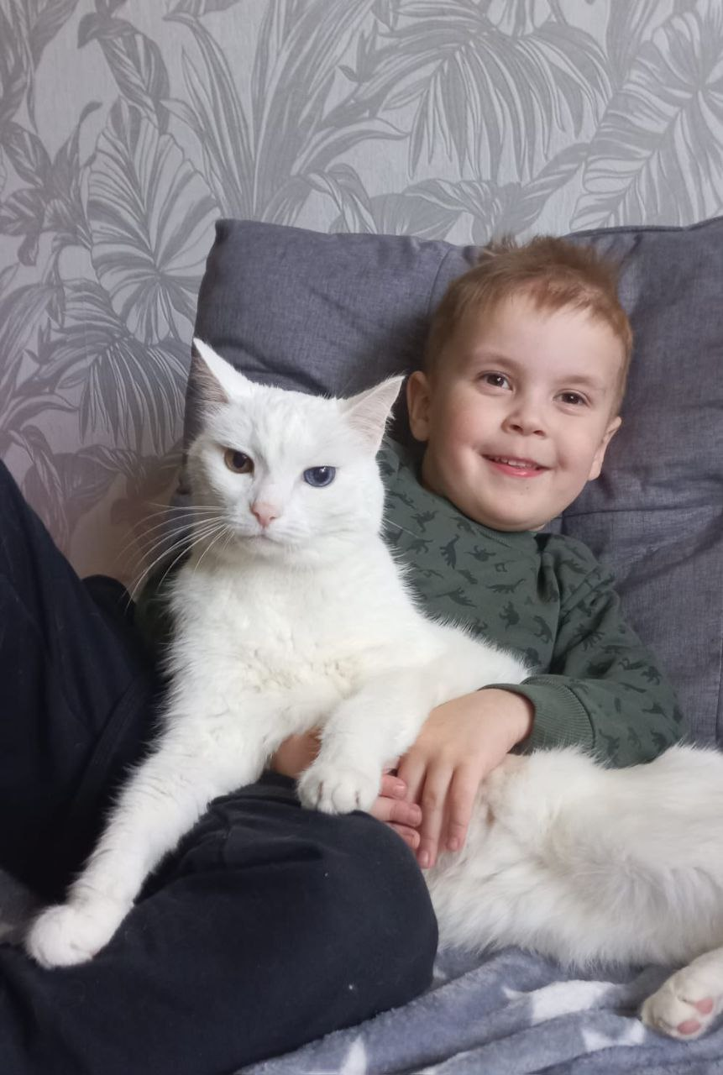
Никита и его Буся. Кошке 8 лет.
Матвей и его кот Миша.

Slide 5
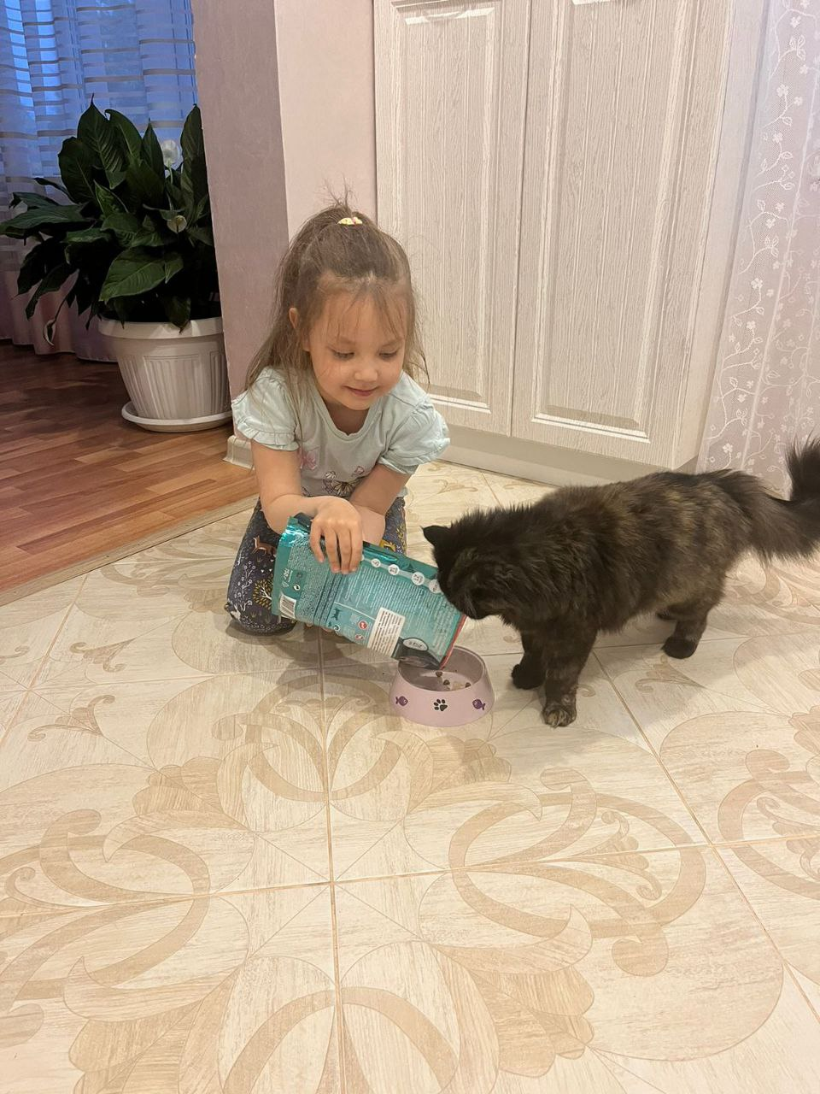
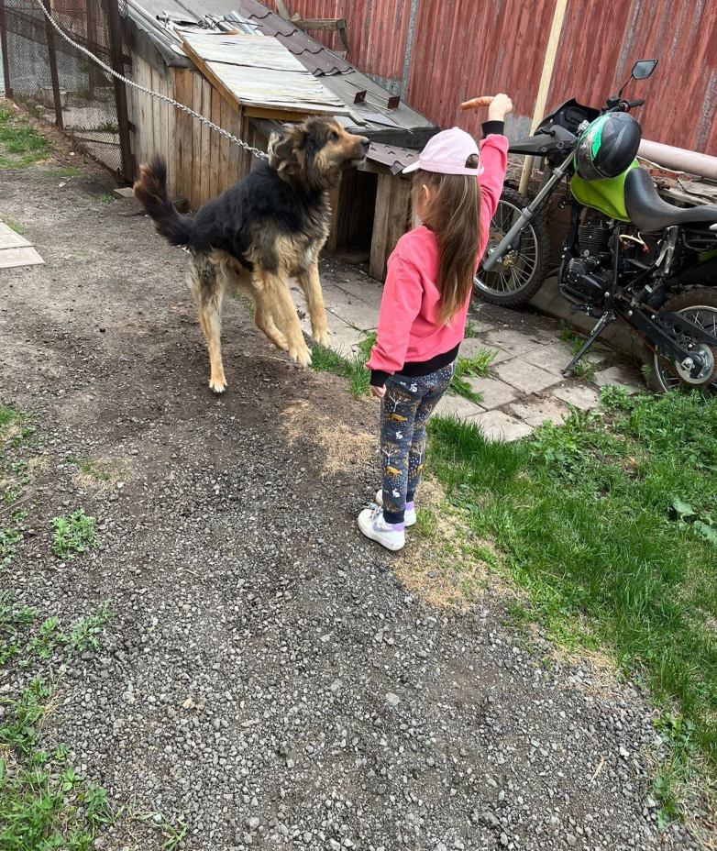
Настя и ее любимые питомцы: кошка Тиша и собака Бим

Slide 6
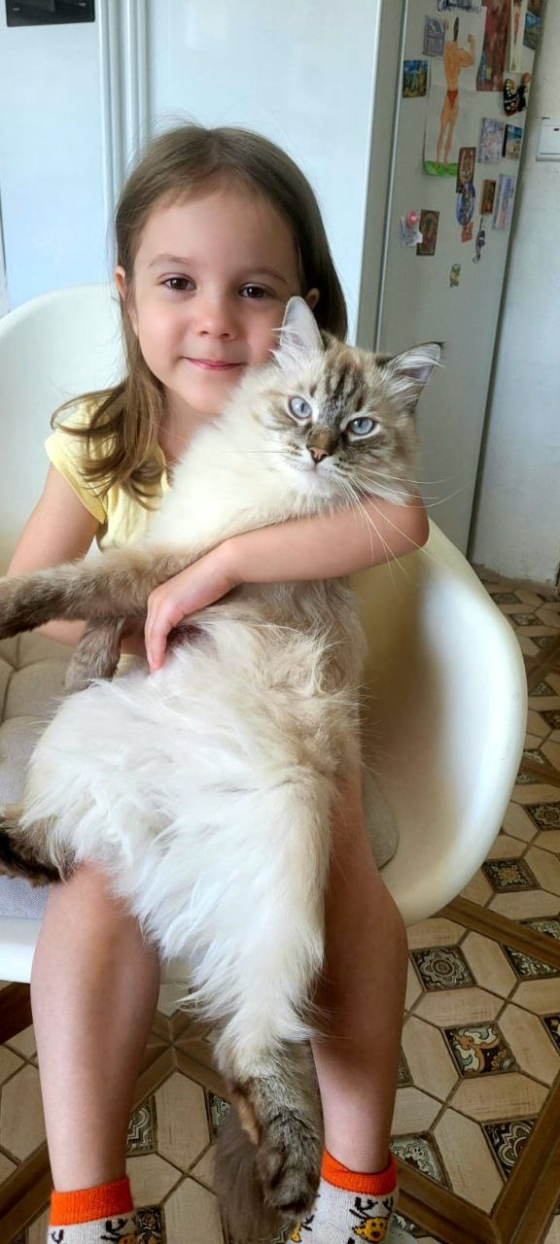
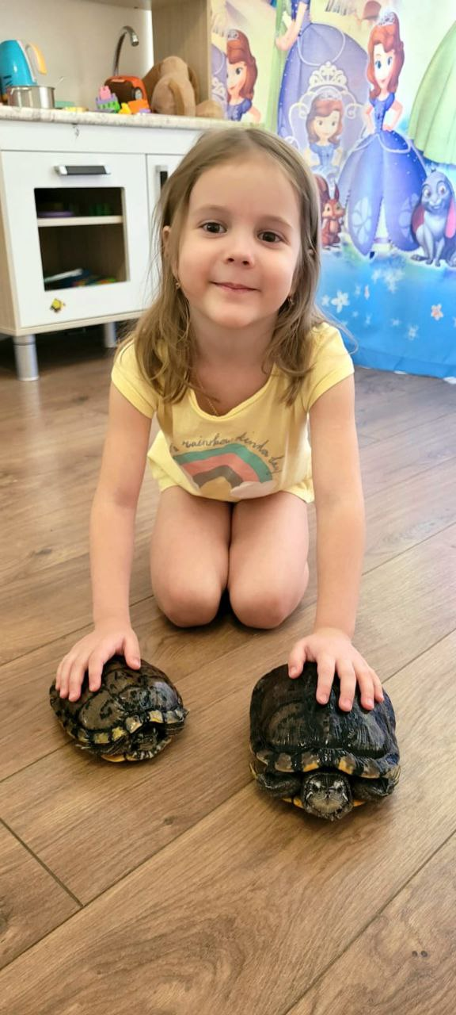
Влада и ее питомцы: черепахи и кошка Чипа.

Slide 7
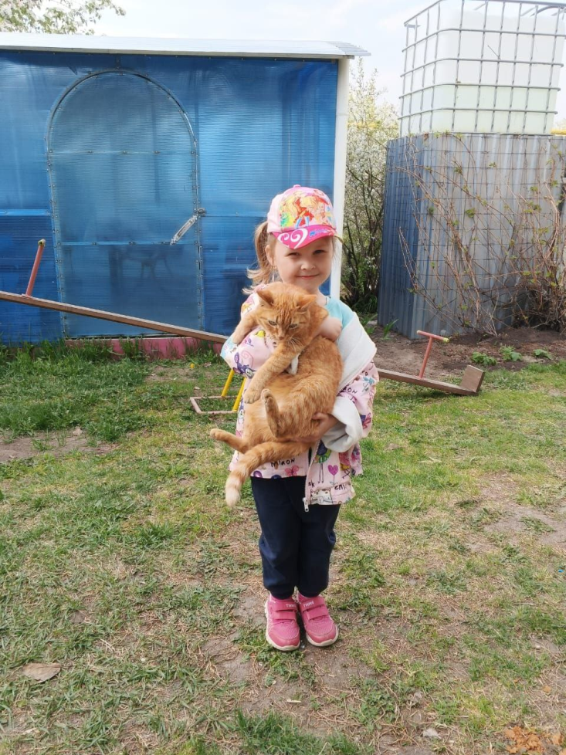
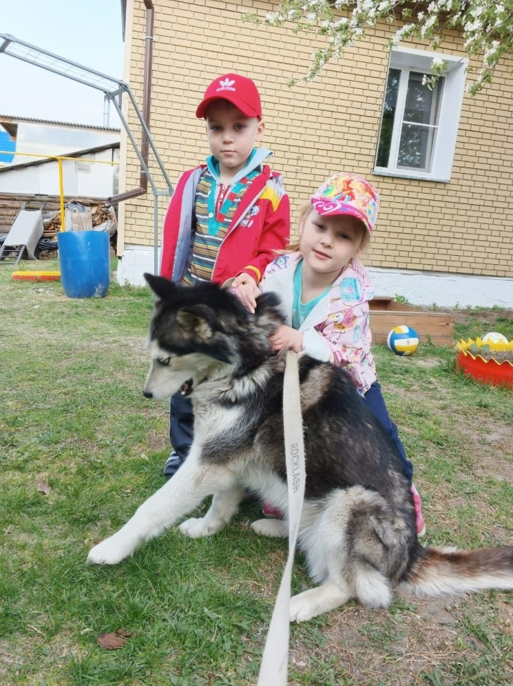
Софья и Арсений со своими питомцами: кошкой Нюсей и собакой Майей

Slide 8
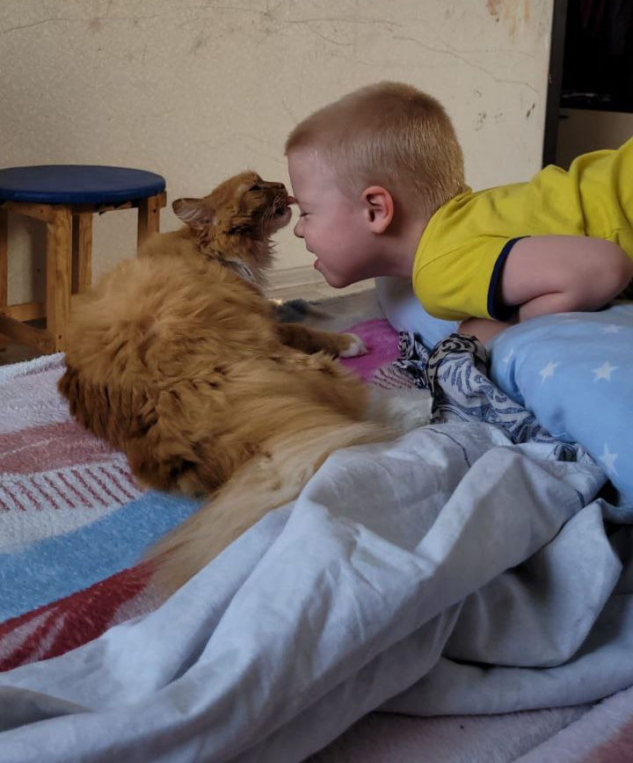
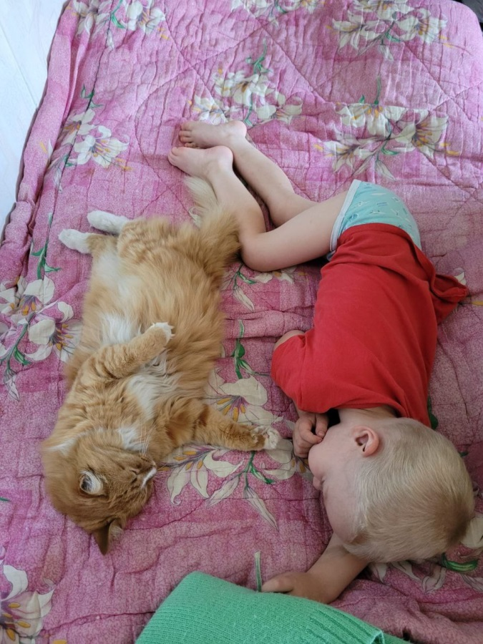
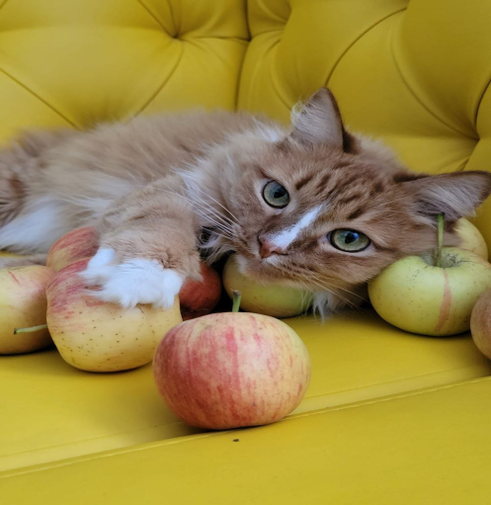
Илларион и его кошка Марго. Ей 6 лет.

Slide 9
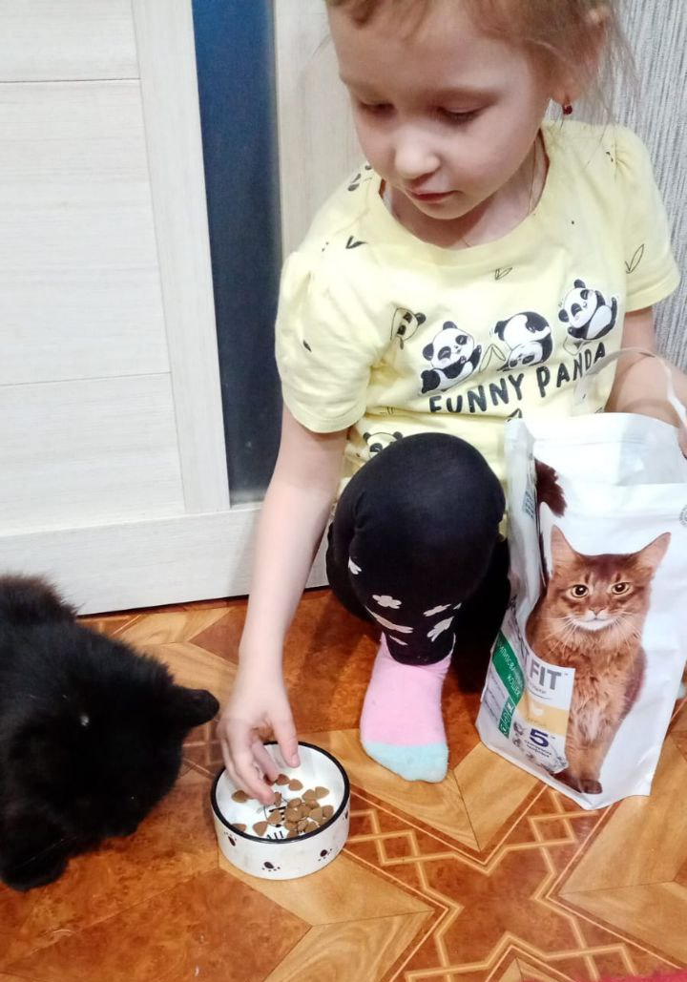
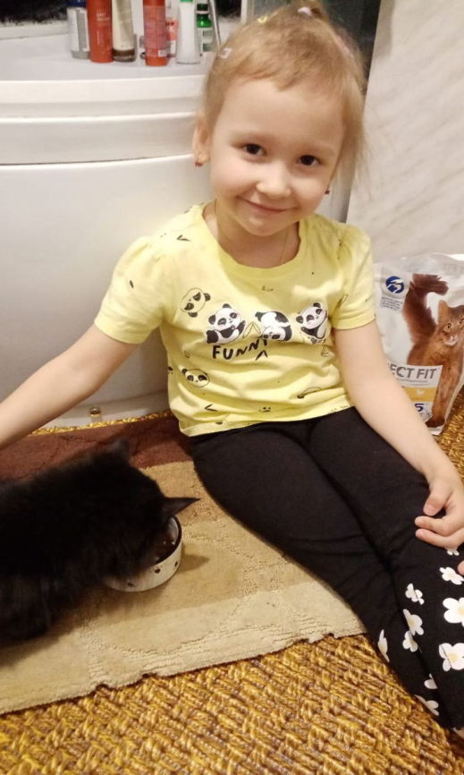
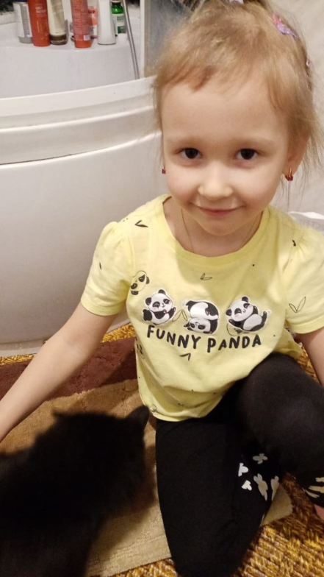
Вика и ее кошка Анфиса

Slide 10
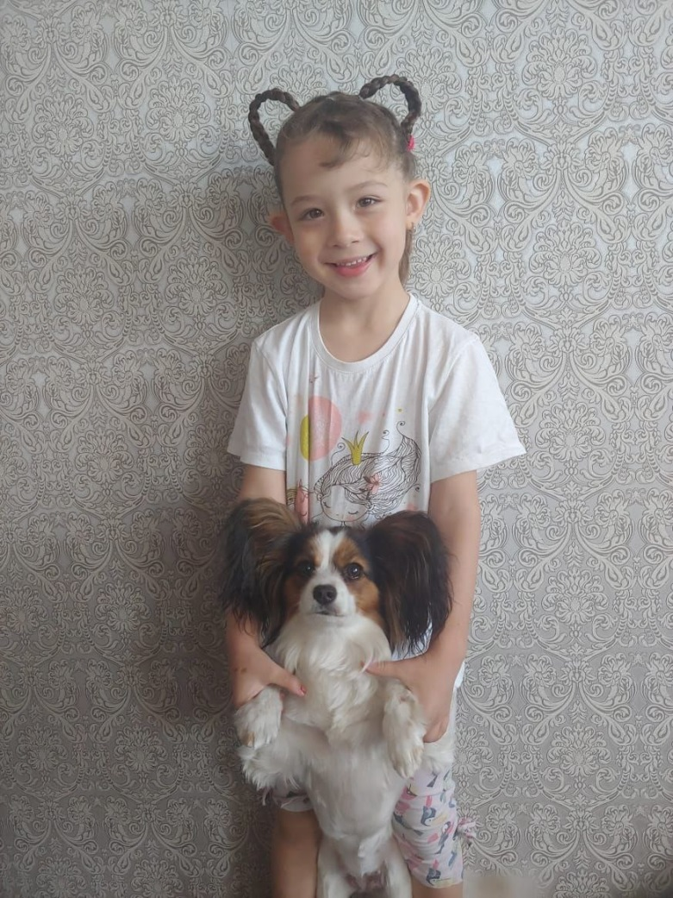
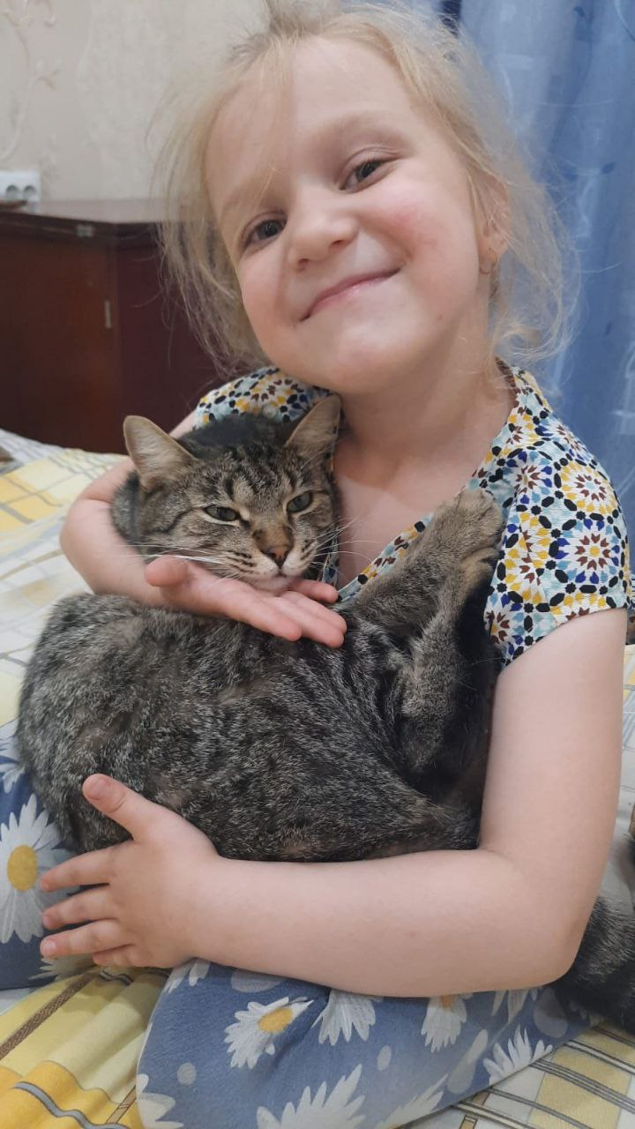
Варя и ее любимый кот Марсель Варварович (сокращенно Марсик)
Стеша и ее собака Молли

